Slide 1
Особенности удаления временных зубов. Тактика врача стоматолога.
Федеральное государственное бюджетное образовательное учреждение высшего образования «Красноярский государственный медицинский университет имени профессора В.Ф. Войно-Ясенецкого»
Министерства здравоохранения Российской Федерации
Кафедра стоматологии ИПО
Выполнил ординатор
кафедры стоматологии ИПО по специальности «стоматология детского возраста»
Шиговдинова Т.В.
рецензент к.м.н., доцент Буянкина Р. Г.
Красноярск, 2022

Slide 2
При операции удаления временных зубов у детей необходимо:
подобрать метод обезболивания (наиболее надежный в конкретной ситуации);
убедиться в необходимости седативной подготовки ребенка к оперативному вмешательству;
определить показания и выполнить этапы операции удаления зуба, используя подготовленный набор инструментов (щипцы соответственно групповой принадлежности зуба, гладилка-распатор и др.).

Slide 3
Показания к удалению зубов во временном прикусе (до 6 лет)
Временные зубы, с которыми ребенок родился и которые препятствуют естественному вскармливанию
Острые одонтогенные заболевания (остеомиелит, гнойный периостит, абсцесс, флегмона, лимфаденит)
Неэффективное лечение хронического гранулирующего периодонтита
Рассасывание корня более чем на ½ его длины и подвижность зуба II-III степени
Удаление вследствие травмы или травматическая дистопия резцов при наличии резорбции корней
Перелом коронки на уровне шейки или верхней трети корня при его резорбции

Slide 4
Показания к удалению зубов в сменном прикусе (от 6 до 11 лет)
Замедленная резорбция корней временного зуба, мешающая своевременному прорезыванию постоянного
Все виды травматических переломов корня временного зуба
Перелом коронки зуба, если корень его находится в стадии рассасывания
Расположенные в линии перелома челюсти временные и постоянные зубы
При аномалиях прикуса и ортодонтическим показаниям
Острые одонтогенные заболевания (гнойный периостит, абсцесс, флегмона, лимфаденит) при условии, что корни временного зуба рассосались более чем на 1/2
Острый или хронический одонтогенный остеомиелит
Острый пульпит и периодонтит временных моляров у детей 9-10 лет при наличии зачатков постоянных зубов
Неэффективность лечения хронического периодонтита временных и постоянных зубов Распространение очага воспаления на межкорневую перегородку постоянных или временных многокорневых зубов
Наличие временного зуба или его корня, когда постоянный уже прорезался

Slide 5
Противопоказания
Абсолютные
Относительные
заболевания ССС
заболевания почек (острый или обострившийся хронический гломерулонефрит с декомпенсированной функцией, почечная недостаточность)
острые инфекционные заболевания (дифтерия, скарлатина, корь, коклюш и т.п.);
заболевания крови (лейкоз, гемофилия, тромбоцитопения и т.п.);
заболевания ЦНС (менингит, энцефалит); психические заболевания в период обострения (эпилепсия, шизофрения и т.п.);
острые воспалительные заболевания слизистой оболочки ротовой полости (гингивит, стоматит);
зубы, расположенные в злокачественной опухоли или костной гемангиоме.
острые заболевания дыхательных путей (грипп, бронхит, пневмония и т.п.); временные зубы у взрослых из-за отсутствия закладки постоянных;
противопоказаний нет

Slide 6
Выбор метода обезболивания
Зависит от:
возраста,
психоэмоционального состояния ребенка,
предполагаемой травматичности операции,
непереносимости анестетика,
этиологии и этапа патогенеза заболевания, по поводу которого необходимо проводить операцию удаления зуба.
У детей младшей возрастной группы ( от 1 года до 4 лет) с неустойчивым психоэмоциональным статусом, у детей с органическими поражениями ЦНС (независимо от возраста), острыми гнойными воспалительными заболеваниями, непереносимостью лекарственных препаратов операция удаления зуба должна выполняться под наркозом.

Slide 7
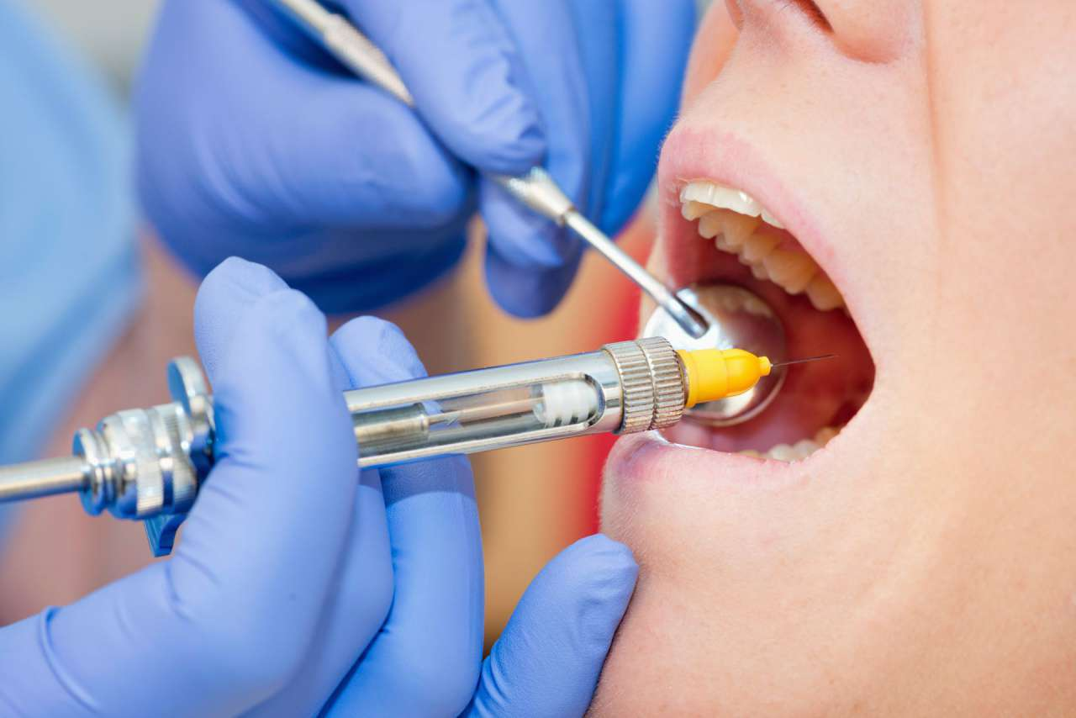
Перед применением местной анестезии необходимо собрать следующие анамнестические данные:
проводилась ли ранее местная анестезия;
имелись ли осложнения местной анестезии;
отмечались ли аллергические реакции на местные анестетики

Slide 8
Обезболивание при операции удаления молочных зубов
Местное инфильтрационное обезболивание у детей применяют более широко, чем у взрослых, так как обезболивающие растворы у них хорошо проникают через тонкую пористую кортикальную пластинку и создают локальное депо на длительный период (как это бывает при внутрикостной анестезии). С помощью этой методики могут быть удалены молочные зубы верхней и нижней челюстей.
Исключение составляет возрастной период 4— 7 лет, когда при удалении молочных моляров на нижней челюсти обезболивающий эффект инфильтрационного введения анестетика недостаточен. В этом случае прибегают к проводниковому виду обезболивания.

Slide 9
Операция удаления временного зуба имеет следующие особенности: при ее проведении не продвигают щипцы вдоль оси зуба и не проводят кюретаж лунки.

Slide 11
Этапы операции:
Отсепаровка тканей десневого края;
Наложение щипцов (за экватор молочного зуба);
Смыкание щипцов;
Круговые или боковые движения зуба и полное освобождение его от зубной связки и связок периодонта (при резких движениях может произойти перелом корня зуба);
Выведение зуба из лунки (всех временных зубов в сторону преддверия полости рта) с соблюдением осторожности, так как возможен перелом наружной стенки альвеолярного отростка;
Сближение краев лунки пальцами под тампоном;
Наблюдение за формированием кровяного сгустка в лунке удаленного зуба (примерно 10—15 мин). Больной не должен накусывать тампон и не оставлять его во рту! Тампоном легко разрушается сгусток, раздавливаются края лунки и возможна аспирация тампона;
Назначения и рекомендации родителям.
Полная эпителизация лунки происходит через 7—9 дней.

Slide 12
Осложнения во время удаления
Перелом корня
Неверная техника удаления;
Аномалии формы и расположения корешей;
Попадание корня или зуба в мягкие ткани;
Кровотечение;
Аспирация зуба;
Повреждение зачатков постоянных зубов;
Поломка инструмента.

Slide 13
Осложнения после удаления
отдаленное луночковое кровотечение
альвеолит

Slide 15
Заключение
Операция удаления зубов является самым частым вмешательством, входящим в компетенцию хирурга-стоматолога. Им должен владеть и любой детский стоматолог, так как удаление зуба входит в некоторых случаях в понятие «неотложная стоматологическая помощь». В тех регионах, где до настоящего времени ведется так называемый смешанный прием (больных с терапевтическими и хирургическими заболеваниями), удаление зуба является ежедневным вмешательством и для врача, ведущего такой недиффенцированный прием больных. Частота операции удаления зуба в детском возрасте резко возрастает по равнению с частотой этого вмешательства у взрослых за счет необходимости удаления в ременных зубов в период их смены практически у каждого ребенка и зачастую не по одному разу. Главными условиями для успешного выполнения операции являются хороший психологический контакт с ребенком и адекватный способ обезболивания.

Slide 16
Список используемой литературы
Стоматология детского возраста: учебник: в 3 ч. /О.З.Топольницкий (и др.). - М.: ГЭОТАР – Медиа, 2016. – Ч.2. Хирургия. - 320 с.: ил.
Детская стоматология: учебник / под ред. О.О.Янушевича, Л.П.Кисельниковой, О.З.Топольницкого. - М.: ГЭОТАР-Медиа, 2017. - 744 с.: ил.
Челюстно-лицевая хирургия: национальное руководство / под ред. А.А.Кулакова (в авторском коллективе – О.З.Топольницкий, Р.Н.Федотов). - Москва: ГЭОТАР-Медиа, 2019. – 692 с. – (Серия «Национальные руководства
Детская челюстно-лицевая хирургия. Руководство к практическим занятиям / под ред. О.З.Топольницкого, А.П.Гургенадзе. – 2-е изд. – Москва: ГЭОТАР-Медиа, 2020. – 168 с.: ил.
Стоматология детского возраста. – Изд. 9-е, перераб. и доп. / Л.С.Персин, В.М.Елизарова, С.В.Дьякова. – М.: Медицина, 2015. – 740 с.: ил.
Афанасьев, В. В. Стоматология : учебник / Афанасьев В. В. [и др. ] - Москва : ГЭОТАР-Медиа, 2018. - 448 с.

